Slide 1
x10 Busca em árvore
Luiz Schirmer da Silva
Leonardo Quatrin Campagnolo

Slide 2
Sumário
x10
Visão geral
Características principais da linguagem
Classes especiais
Exemplos
Busca em árvore com x10
TODO
Conclusão
Referências

Slide 3
Visão geral x10
IBM (2004)
high level programming language
C++ & Java

Slide 4
Visão geral x10
Modelo PGAS
Partitioned Global Address View
Múltiplos espaços de memória
Dados
Um dado de um bloco pode referenciar um dado em outro bloco
Process/Thread
Address Space
Message passing
MPI
Shared Memory
OpenMP
PGAS
UPC, CAF, X10

Slide 5
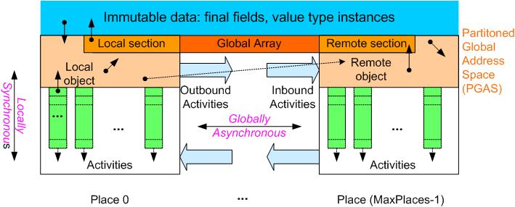
Visão geral x10
Threads + blocos distintos de memória
x10:
Memória: places
Threads: activities

Slide 6
Visão geral x10
Place:
Controla uma quantidade de objetos e atividades.
Places são definidas antes de executar o programa.
Aplicação
Place 0 invocando método “main”
Activities:
Bloco sequencial de comandos em um espaço de memória (“place”)
Activities
Place 0
Place 1
Place 2
Place 3

Slide 7
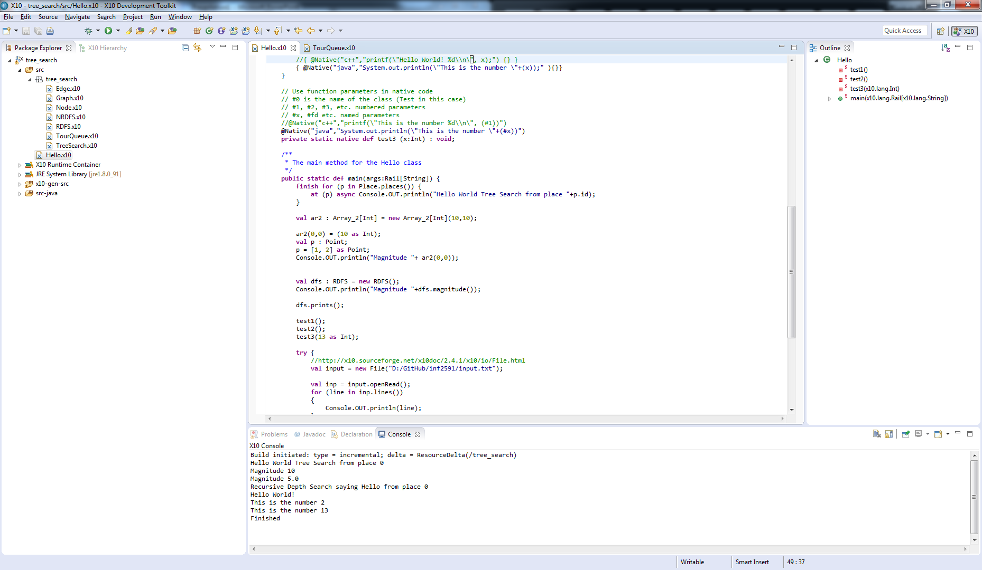
Visão geral x10
Download:
http://www.x10-lang.org/
IDE:
X10DT

Slide 8
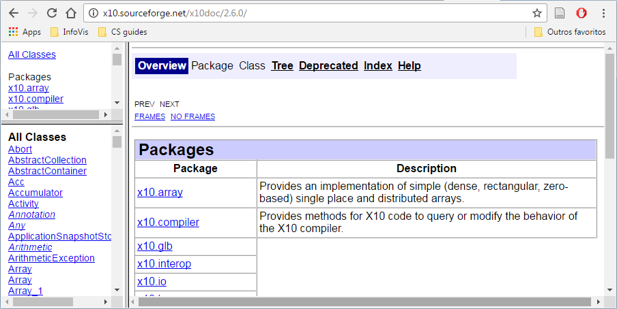
Visão geral x10
Documentação:
http://x10.sourceforge.net/x10doc/2.6.0/

Slide 9
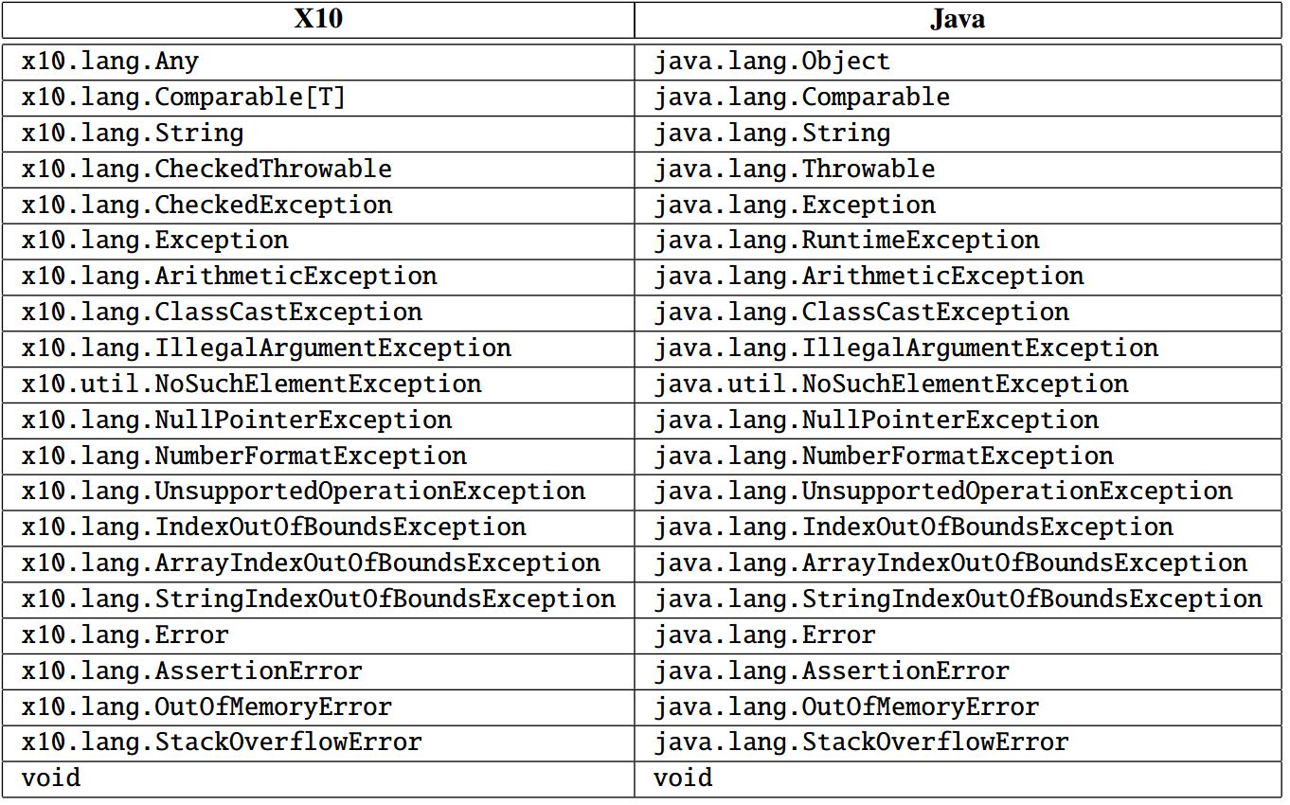
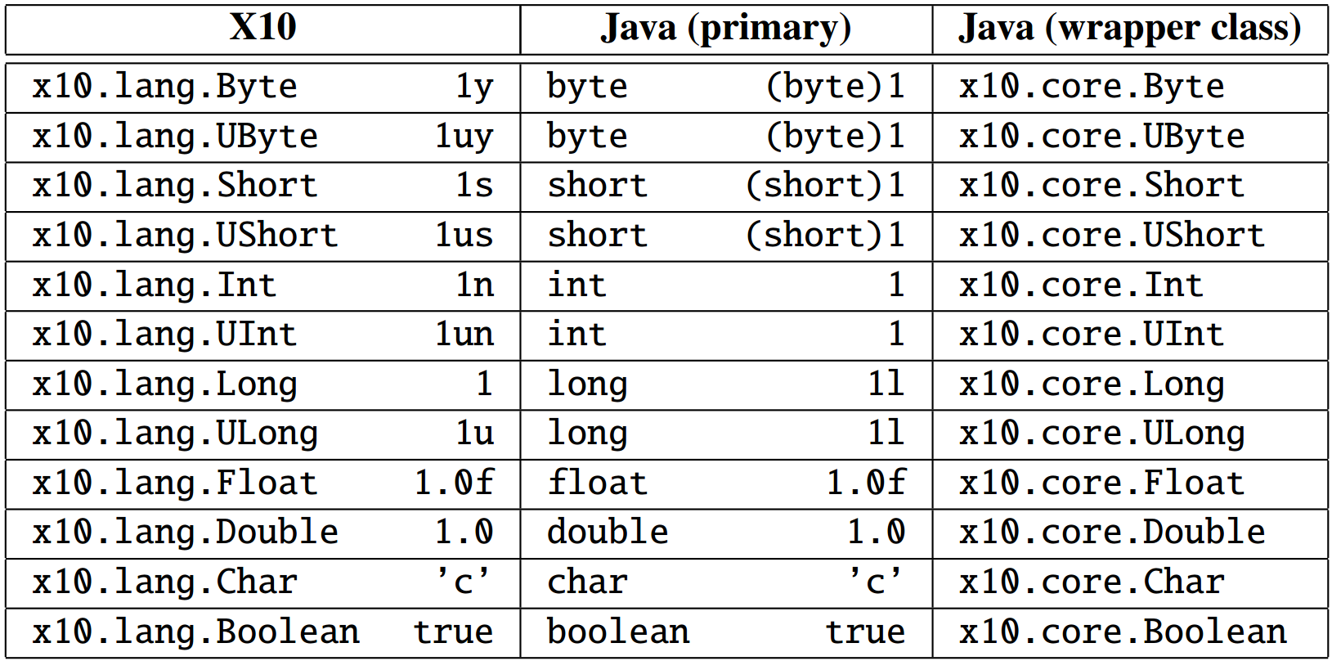
Características principais da linguagem
Tipos
x10.lang.*
Falta:
Rail, Place, DistArray, Array, Region, GlobalRef[T]

Slide 10
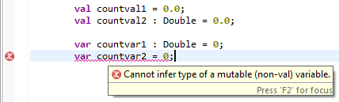

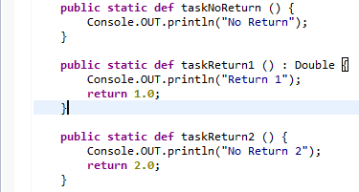
Características principais da linguagem
Declaração de variáveis:
Declaração de funções:

Slide 11
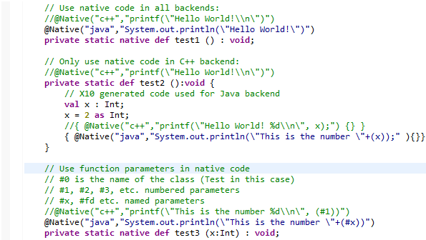
Características principais da linguagem
Métodos em Java e C

Slide 12
Características principais da linguagem
clocked, next
points, regions, distributions, arrays
Concorrência:
async S
Ordenação:
finish S
Atomicidade e sincronização:
atomic S
when (c) S
Distribuição:
at (p) S
GlobalRef[T]

Slide 13
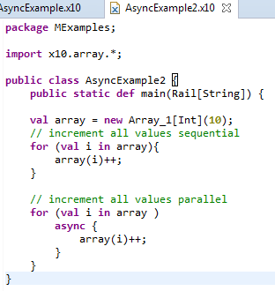
Características principais da linguagem async
Stmt ::= async (p,l) Stmt
async { … }
Cria uma nova atividade para avaliar comandos de maneira assíncrona
Variáveis fora do bloco async podem ser referenciadas

Slide 14
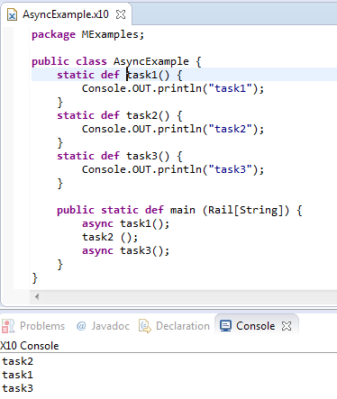
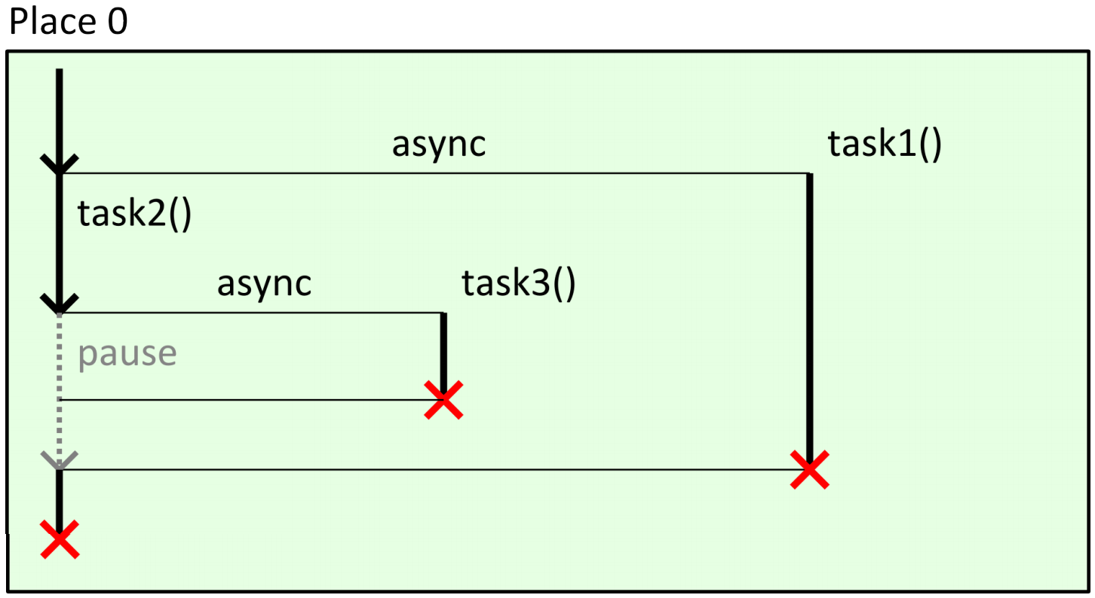
Características principais da linguagem async

Slide 15
Características principais da linguagem finish
Stmt ::= finish Stmt
finish { … }
Avalia uma expressão, esperando todas as atividades criadas por chamadas async terminarem
Pode ser considerado um mecanismo de barreira
Útil para expressar operações “síncronas”

Slide 16
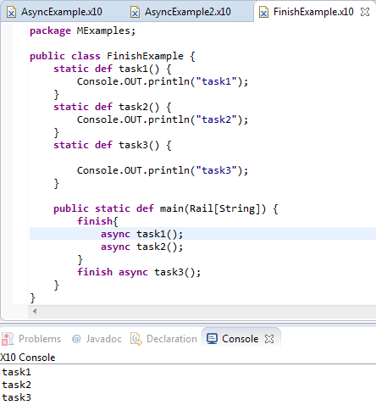
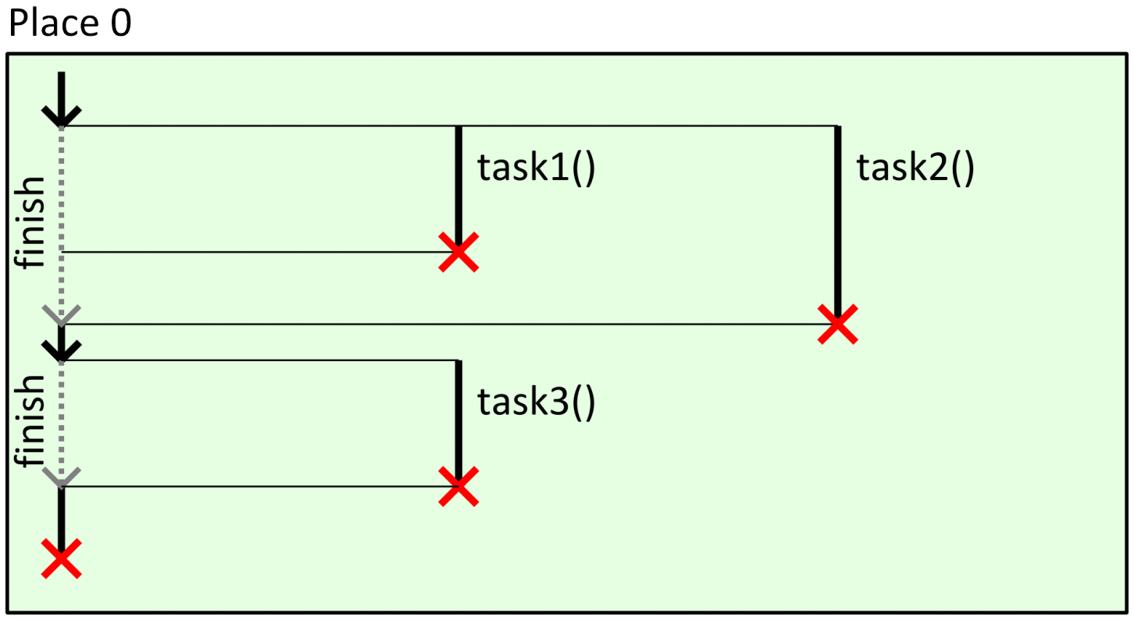
Características principais da linguagem finish

Slide 17
Características principais da linguagem atomic
Stmt ::= atomic Statement
MethodModifier ::= atomic
atomic { ... }
Executa um bloco de código de forma atômica
Pode ser utilizado em métodos ou em trechos de código
Blocos atômicos são executados enquanto outras atividades são suspensas
Não deve criar atividades concorrentes
Deve manipular dados locais

Slide 18
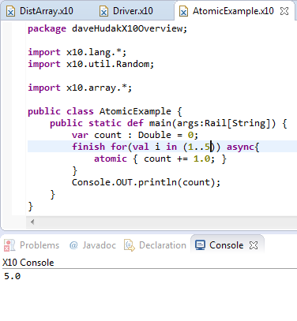
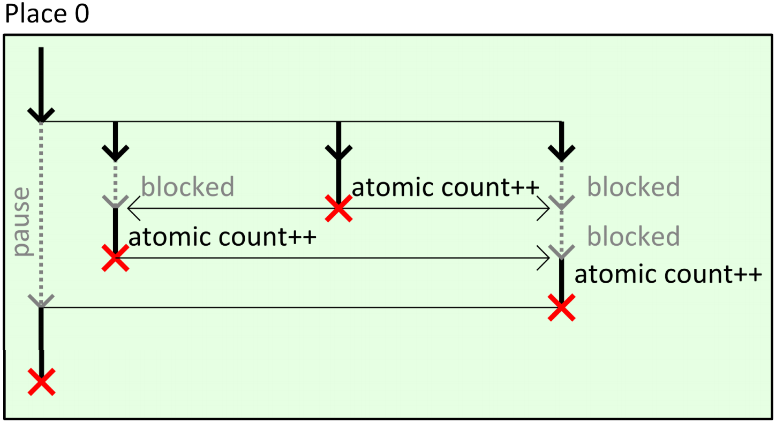
Características principais da linguagem atomic

Slide 19
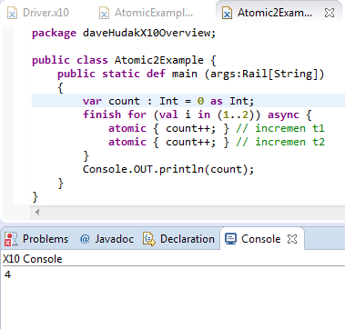
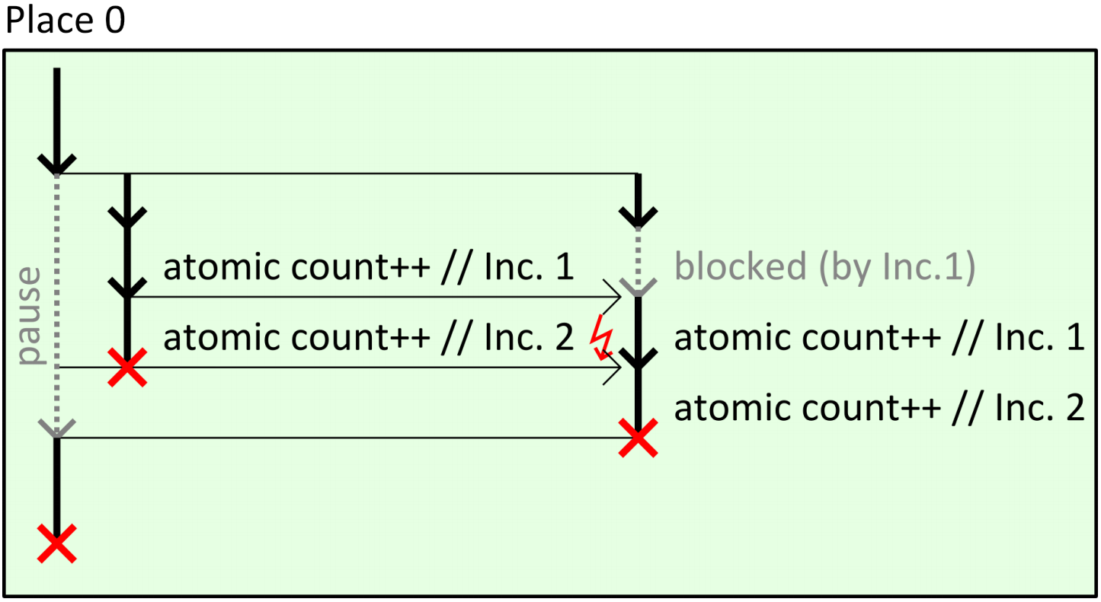
Características principais da linguagem atomic

Slide 20
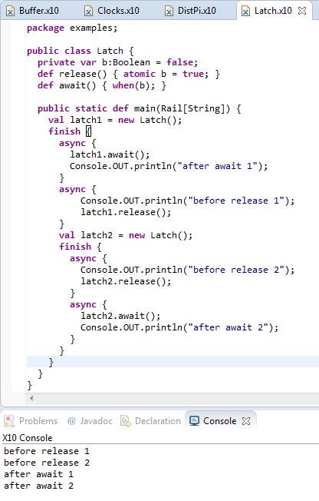
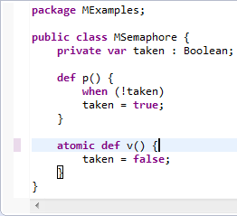
Características principais da linguagem when
Stmt ::= WhenStmt
WhenStmt ::= when ( Expr ) Stmt
| WhenStmt or (Expr) Stmt
when (E) { ... }
Suspende uma atividade até que o estado de uma expressão booleana E seja verdadeira
Quando isso acontece, S é executada atomicamente e isoladamente

Slide 21
Características principais da linguagem at
Stmt ::= at (p) Stmt
at (p) { ... }
Sendo ‘p’ é relacionado ao place em que o bloco de código será executado.
Atividade do processo “pai” é bloqueado até que o trecho em { ... } seja completado.
at async ≠ async at

Slide 22
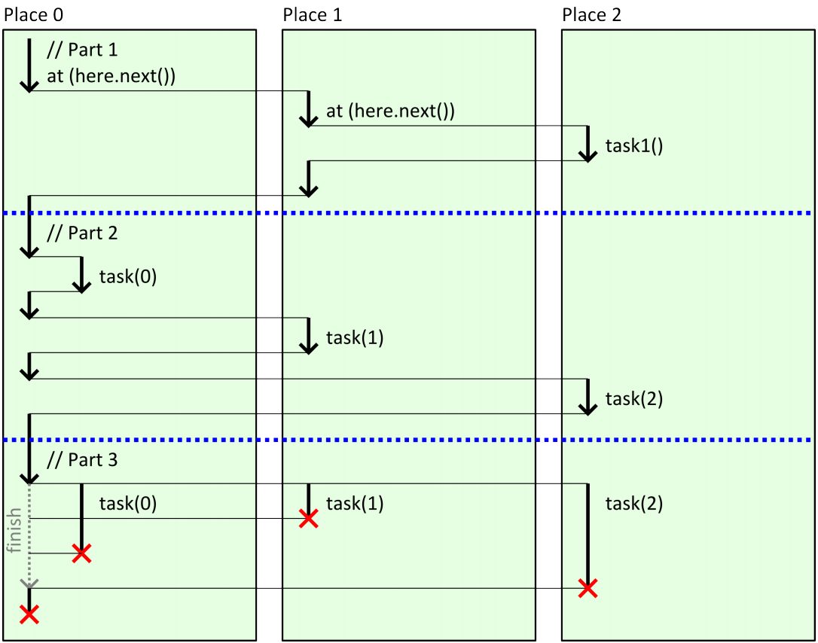
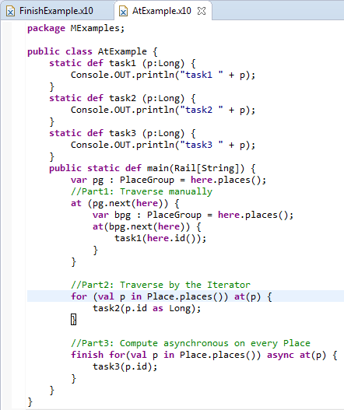
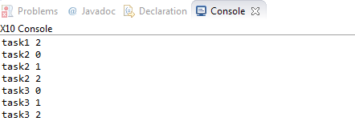
Características principais da linguagem at

Slide 23
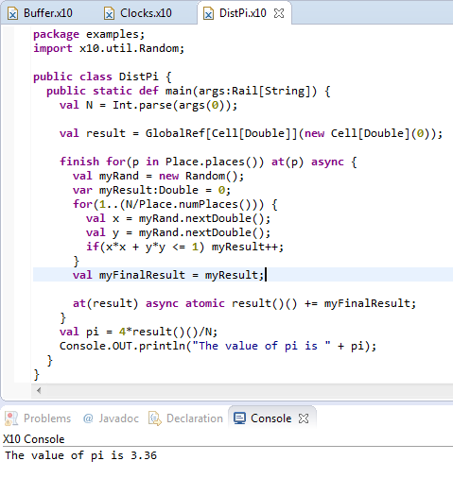
Classes especiais GlobalRef
Class GlobalRef<T>
Cria uma referência global de um objeto
Possui a propriedade “home”, onde foi criado
Pode ser modificado apenas onde ele foi gerado

Slide 24
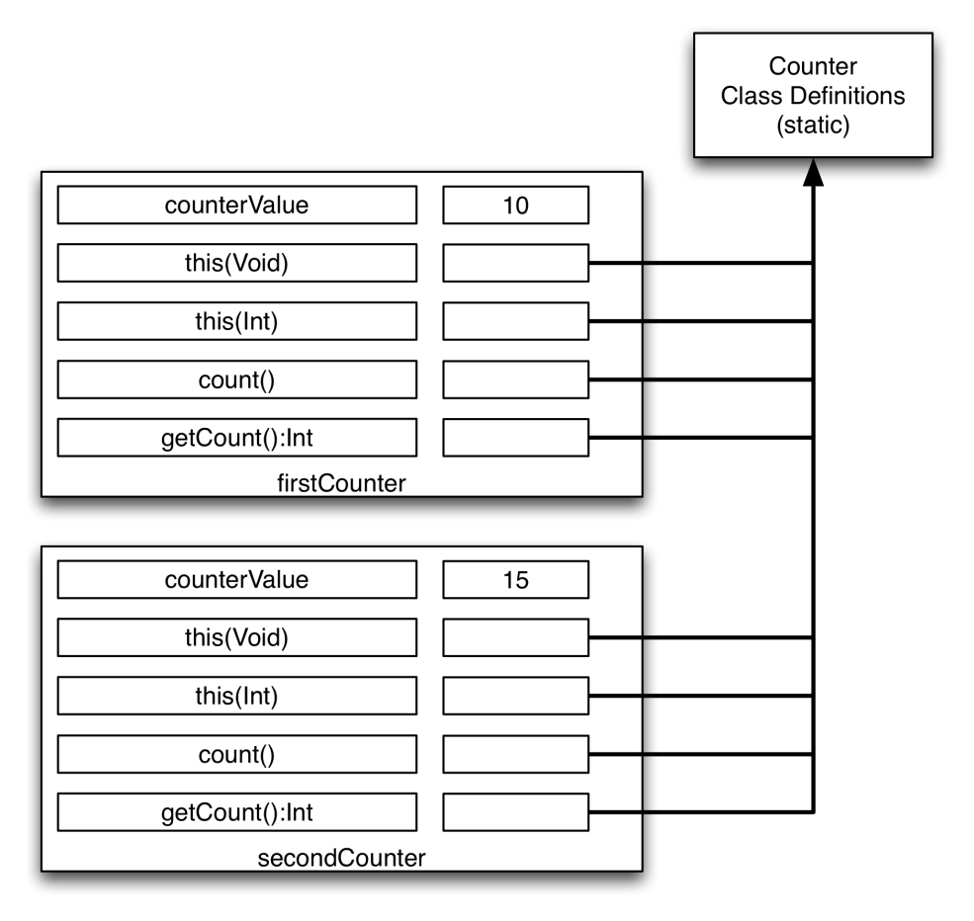
Classes especiais GlobalRef
class Driver {
public static def main(args:Array[String](1)):Void {
val firstCounter = new Counter();
val secondCounter = new Counter(5);
for (var i:Int=0; i<10; i++) {
firstCounter.count();
secondCounter.count();
}
val firstValue = firstCounter.getCount();
val secondValue = secondCounter.getCount();
Console.OUT.println("First value = "+firstValue);
Console.OUT.println("Second value = "+secondValue);
}
}

Slide 25
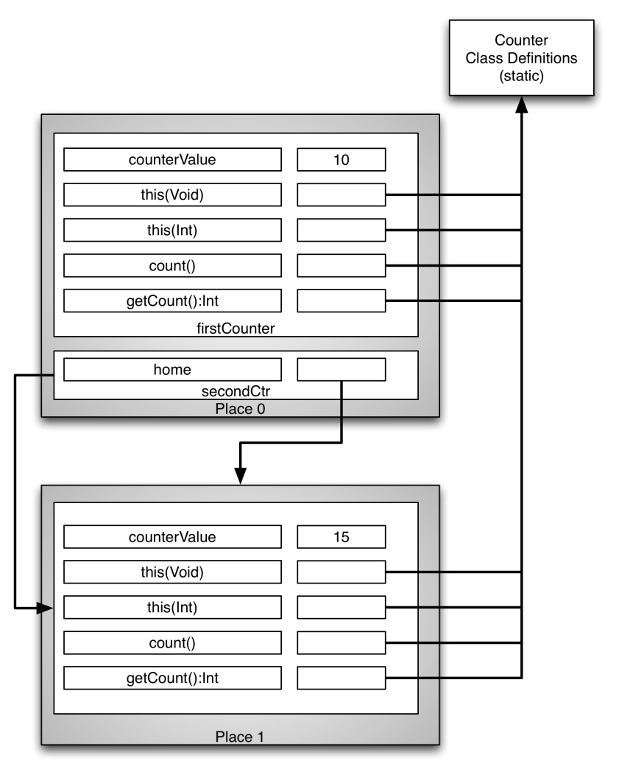
Classes especiais GlobalRef
public static def main(args:Array[String](1)):Void {
val secondCtr = (at (Place.places(1)) GlobalRef[Counter](new Counter(5)));
for (var i:Int=0; i<10; i++) {
at (secondCtr.home) {
secondCtr().count();
}
}
val secondValue = (at (secondCtr.home) secondCtr().getCount());
Console.OUT.println("Second value = "+secondValue);
}

Slide 26
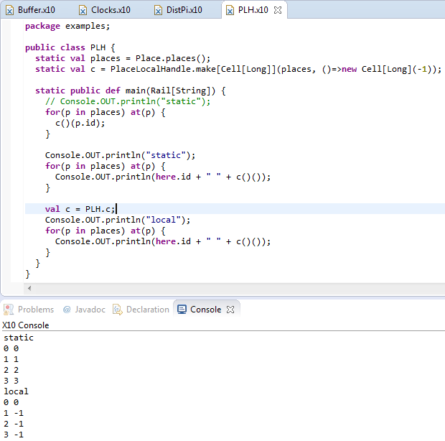
Classes especiais PlaceLocalHandle
Class PlaceLocalHandle<T>
Utilizar um objeto em um place
Handle que mapeia objetos distintos para cada place

Slide 27
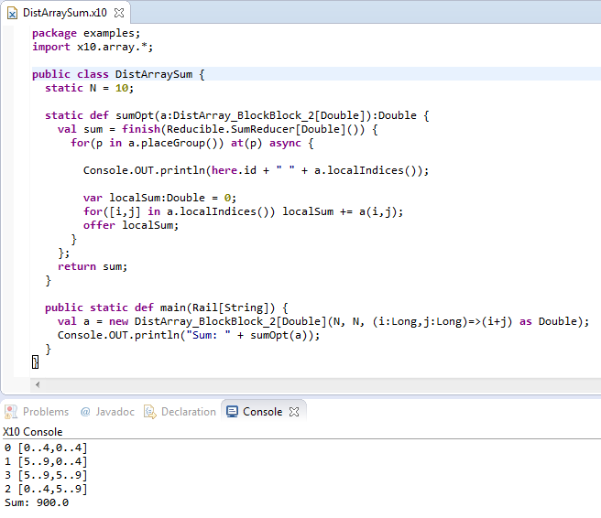
Classes especiais DistArray
Cria um array de até 3 dimensões
Distribui os dados entre os places disponíveis de um placegroup
Métodos principais:
placeGroup()
localIndices()
operator()

Slide 28
Classes especiais Reducible
Tipos:
AndReducer
MaxReducer[T]
MinReducer[T]
OrReducer
SumReducer[T]
Offer

Slide 29
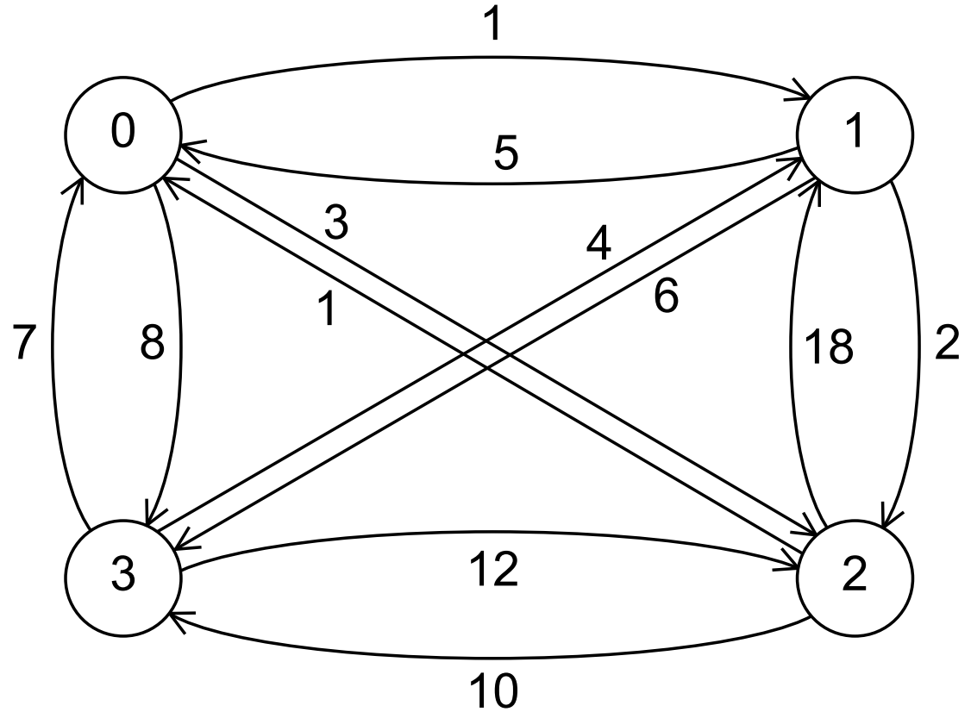
Busca em árvore com x10

Slide 30
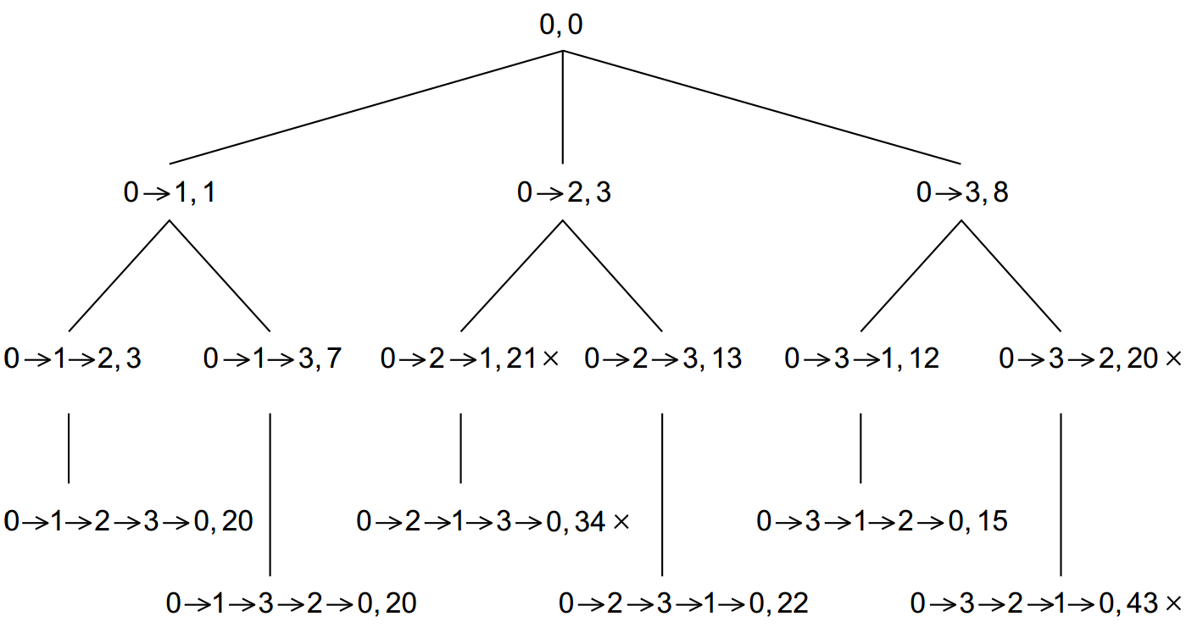
Busca em árvore com x10

Slide 31
Busca em árvore com x10
Classes:
Solver
NRDFS (Non Recursive Depth First Search)
Tour
GlobalRef:
Custo da melhor rota
Melhor rota com menor custo
PlaceLocalHandle:
Custo da menor rota (local)

Slide 32
Conclusão
Dificuldade de encontrar exemplos atualizados

Slide 33
Referências
Thomas Hörmann. Parallel Algorithms for Sparse Grids in X10. Bachelor Thesis in Informatics. June 2013. URL: http://www5.in.tum.de/pub/hoermann_thomas_2013.pdf
Josh Milthorpe. X10 for High-Performance Scientific Computing. Doctor Thesis at The Australian National University. June 2015. URL: https://openresearch-repository.anu.edu.au/bitstream/1885/14334/1/Milthorpe%20Thesis%202015.pdf
X10 Language Specification. Version 2.6 . June 2016. URL: http://x10.sourceforge.net/documentation/languagespec/x10-latest.pdf
https://www.cs.colostate.edu/wiki/mediawiki/images/5/5d/X10programmingguide.pdf
http://citeseerx.ist.psu.edu/viewdoc/download?doi=10.1.1.642.6839&rep=rep1&type=pdf
https://arxiv.org/pdf/1110.4165.pdf

